Slide 1
Презентация по теме
Виды и работы с git

Slide 2

Короткая история Git и его создателя
Git был создан Линусом Торвальдсом в 2005 году для управления разработкой ядра операционной системы Linux. Это распределённая система контроля версий, которая стала стандартом в разработке программного обеспечения.
Начало разработки — 3 апреля 2005 года. Торвальдс анонсировал проект 6 апреля, а на следующий день стал самостоятельно его хостить. Первая версия была выпущена 7 апреля.
Причина создания — недовольство сообщества разработчиков ядра Linux существующей системой контроля версий BitKeeper, которая использовалась с 2002 года. В 2005 году компания BitMover, разработчик BitKeeper, отозвала бесплатную лицензию для open-source-разработчиков, что оставило сообщество Linux без системы контроля версий.

Slide 3
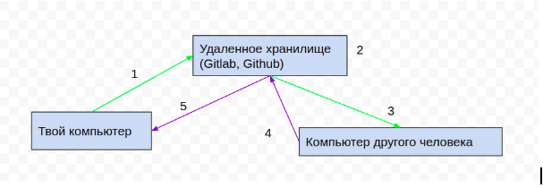
Что такое git простыми словами
Гит - это так называемая система контроля версий. У нее очень много функций и возможностей. Для того, чтобы начать понимать, как это работает и зачем это нужно, начнем с самых азов.
Если говорить человеческим языком, гит - это программа, которая позволяет многим разработчикам писать один и тот же проект, и не перебрасывать друг другу код архивами, а упорядоченно сохранять и синхронизировать все изменения, которые были внесены в проект. Упрощенно это можно представить в виде следующего рисунка.

Slide 4
Основы работы с системой контроля версий Git
На нашем компьютере хранится какой-то проект - папка с файлами. Мы проделываем махинации с гитом и отправляем все, что мы сделали, в удаленное хранилище. На данный момент два самых популярных ресурса - Github.com и Gitlab.com В данной инструкции будет показана работа с Gitlab.
Gitlab сохраняет у себя нашу папку, выделяет для нее место, у нее появляется адрес в интернете, и мы теперь можем делиться своими наработками с другими людьми.
Другой человек (например ментор или преподаватель) получает от вас ссылку на ваш проект. С помощью того же гита он копирует себе вашу папку с Gitlab на свой компьютер.
Другой человек вносит какие-либо изменения в ваш проект, добавляет что-то, удаляет и так далее, и отправляет новую версию вашего проекта к вам на удаленное хранилище проекта из пункта 2. Если все прошло хорошо и вы разрешили ему это делать (что может пойти не так и как запретить кому-либо что-то изменять в вашем проекте мы будем узнавать позже и постепенно), то удаленное хранилище примет его изменения, и теперь там будет храниться новая версия проекта.
Вы хотите получить новую версию проекта, которую вам помог сделать другой человек. Обращаетесь к Gitlab и забираете себе все новые изменения, которые были внесены в пункте 4. Вуаля - изменения у вас на компьютере. Так выглядит упрощенная схема работы с гитом.

Slide 5
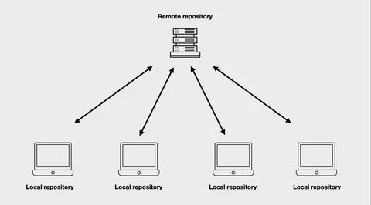
Типы репозиториев
Локальный. Полноценная копия репозитория расположена на компьютере разработчика. С ней можно работать напрямую: совершать коммиты, просматривать историю, создавать ветки и т. п..
Удалённый. Версия проекта, размещённая на сервере (например, на GitHub, GitLab или внутреннем корпоративном сервере). Используется для обмена изменениями между разработчиками и для резервного копирования кода.

Slide 6
Основные команды
git init
— инициализирует пустой репозиторий.
git clone
— клонирует существующий репозиторий на локальный компьютер.
git add
— добавляет содержимое рабочего каталога в индекс для последующего коммита.
git commit
— сохраняет изменения из индекса в репозиторий в виде коммита.
git status
— показывает состояние файлов в рабочем каталоге и индексе.
git log
— выводит список коммитов в обратном хронологическом порядке.
git push
— отправляет локальные коммиты в удалённый репозиторий.
git pull
— подтягивает изменения из удалённого репозитория в локальный.

Slide 7

Заключение
это распределённая система контроля версий (Version Control System, VCS), которая позволяет отслеживать изменения в файлах, хранить их версии и оперативно возвращаться в любое сохранённое состояние. Она особенно популярна среди разработчиков, но может быть полезна и в других сферах, где важно сохранять историю правок

